Slide 1



Como han pasado
los años

Slide 2

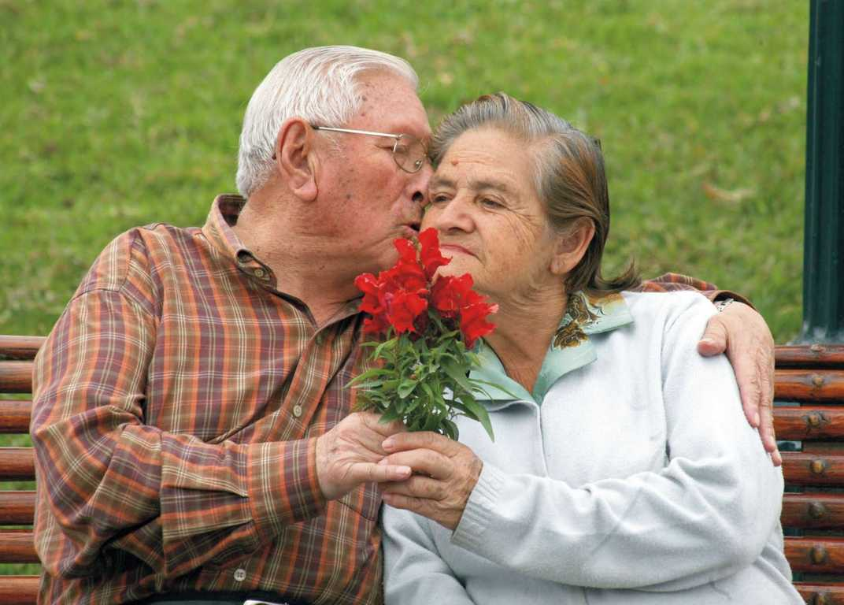

Slide 3
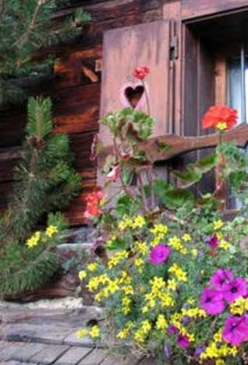
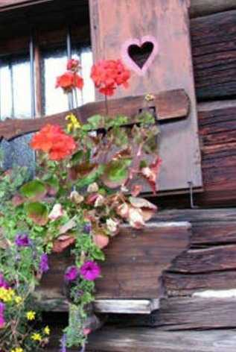

Slide 4
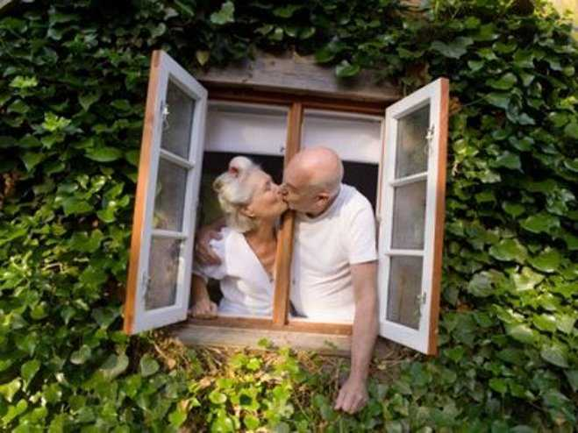

Slide 5


Slide 6



Slide 7
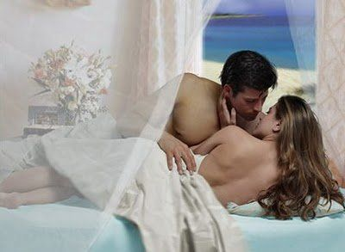
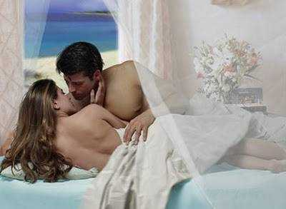

Slide 8


Slide 9
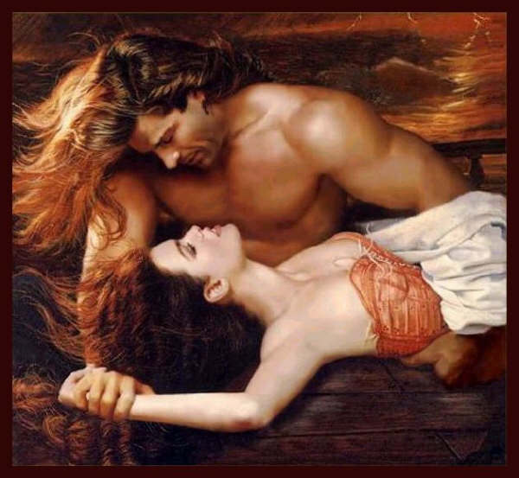

Slide 10
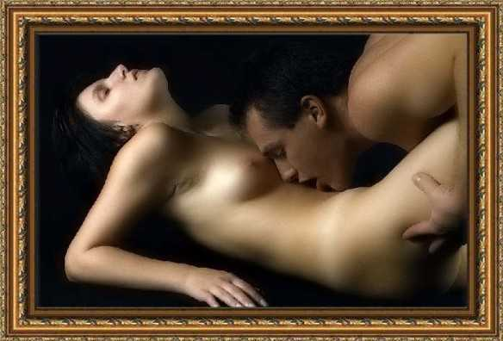
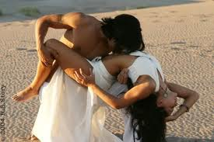

Slide 11
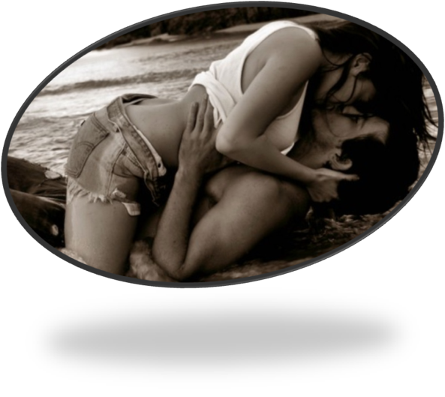



Slide 12
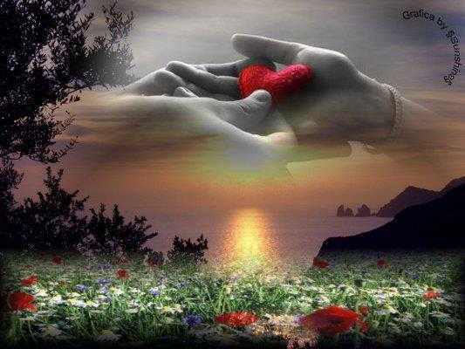
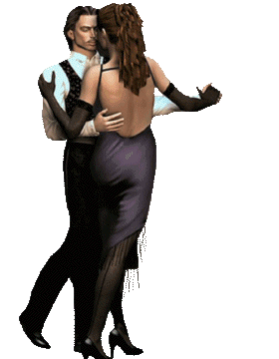

Slide 13
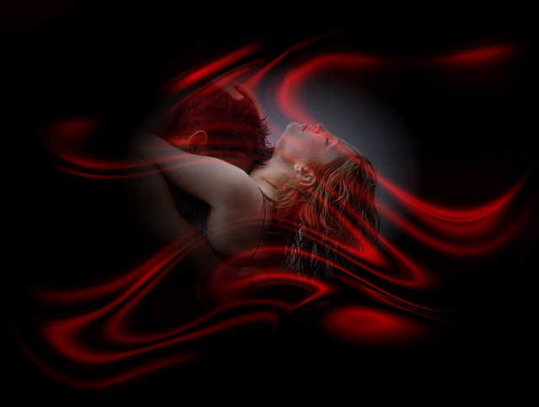


Slide 14
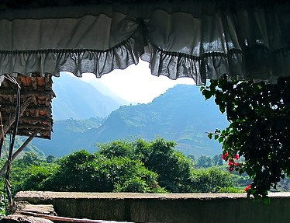


Slide 15
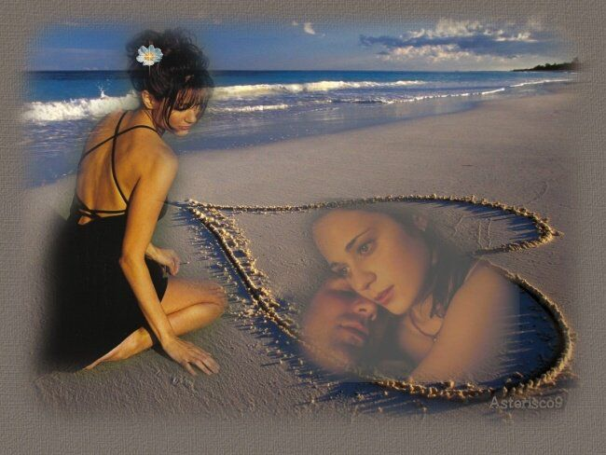


Hoy es martes, 01 de mayo de 2012
Y son 17:58:54
Imágenes internet

Slide 16



Accede a la sección que desees desde aquí:
Propia Creación
De la Red
Dedicatorias | Eróticos | Fechas Especiales
Graciosos | Historia y Arte | Lugares
Naturaleza y Ciencias | Política | Reflexión
Salud | Románticos | Religiosos
Dedicatorias | Eróticos | Fechas Especiales
Graciosos | Historia y Arte | Lugares
Naturaleza y Ciencias | Política | Reflexión
Salud | Románticos | Religiosos
Si deseas recibir pps periódicamente en tu correo electrónico subscríbete aquí:

